Slide 1


RECUERDA PONER A GRABAR LA CLASE
Notes:
Colocar todas las clases

Slide 2


¿DUDAS DEL ON-BOARDING?
MIRALO AQUI
Notes:
Obligatoria siempre.

Slide 3

Clase 15. DESARROLLO WEB
GITHUB
Notes:
Obligatoria siempre

Slide 4

Aprender qué es un repositorio en Github.
Crear un repositorio para nuestro proyecto.
Subir el proyecto al repositorio usando los comandos de Git.
OBJETIVOS DE LA CLASE
Notes:
Obligatoria siempre. Es lo que queremos alcanzar una vez finalizada la clase. Recordá que se enuncian en principio con el verbo delante (por ejemplo: “Comprender…”, “Analizar…”, “conocer…”, etc).

Slide 5

GLOSARIO:
Clase 14
Git: es un sistema de control de versiones gratuito y de código abierto, diseñado para manejar desde pequeños a grandes proyectos de manera rápida y eficaz. Se entiende como control de versiones a todas las herramientas que nos permiten hacer modificaciones en nuestro proyecto. Este sistema registra los cambios realizados sobre un archivo o conjunto de archivos a lo largo del tiempo.
GitHub: un excelente servicio de alojamiento de repositorios de software con este sistema.
Comandos básicos de la terminal:
/?: si quieres saber más de un comando, añade /? para ver la ayuda relacionada. Te será muy útil para ver las muchas opciones de cada comando.
HELP: te mostrará una lista de comandos disponibles.
DIR: es el comando más conocido de DOS y sirve para ver el contenido de una carpeta (en MAC-OS usar LS).
CD: sirve para entrar en una carpeta o salir de ella (CD…).
CLEAR: limpia la consola.

Slide 6
GLOSARIO:
Clase 14
Comandos básicos de la terminal:
MKDIR: con este comando crearás una carpeta nueva. Con RMDIR podrás eliminarla.
MOVE y COPY: son los comandos para mover y copiar archivos respectivamente. Deberás indicar el nombre del archivo con su ruta (si está en otra carpeta en la que te encuentras) y la ruta de destino.
RENAME: sirve para renombrar un archivo o carpeta. Hay que indicar el nombre original y el definitivo.
MKDIR: con este comando crearás una carpeta nueva. Con RMDIR podrás eliminarla.
MOVE y COPY: son los comandos para mover y copiar archivos respectivamente. Deberás indicar el nombre del archivo con su ruta (si está en otra carpeta en la que te encuentras) y la ruta de destino.
RENAME: sirve para renombrar un archivo o carpeta. Hay que indicar el nombre original y el definitivo.

Slide 7
GLOSARIO:
Clase 14
Repositorio: es un espacio centralizado donde se almacena, organiza, mantiene y difunde información.
Git Init: este comando se usa para crear un nuevo repositorio en Git.
Git Add: se utiliza para agregar el o los archivos al Staging Area.
Git Commit: una vez que nuestros archivos están en el Staging Area debemos pasarlos a nuestro repositorio local y para eso debemos usar el git commit, que es el comando que nos va a permitir comprometer nuestros archivos.
MKDIR: con este comando crearás una carpeta nueva. Con RMDIR podrás eliminarla.
MOVE y COPY: son los comandos para mover y copiar archivos respectivamente. Deberás indicar el nombre del archivo con su ruta (si está en otra carpeta en la que te encuentras) y la ruta de destino.
RENAME: sirve para renombrar un archivo o carpeta. Hay que indicar el nombre original y el definitivo.

Slide 8
MAPA DE CONCEPTOS

Slide 9


MAPA DE CONCEPTOS CLASE 15
GitHub
¿Qué es?
Creación de cuenta
Creación de un repositorio
Subida del repositorio
Notes:
Se puede usar para comenzar o finalizar la clase, según sea más conveniente. La información de este slide es de relleno.
Recurso: Mapa de conceptos
Muestra rápidamente los contenidos de la clase y cómo se relacionan. Ayuda a los estudiantes a evitar “perderse” durante la clase, al avanzar en un sentido lineal una diapositiva tras otra. El ejemplo pertenece a la primera clase del curso UX/UI.
Sugerencia: -También se pueden mostrar con un menor énfasis o colores apagados, aquellos contenidos de clases anteriores y que se vinculen con la actual.
-Resaltar con color los temas que se abordan en la clase.

Slide 10




CRONOGRAMA DEL CURSO
Clase 14
Clase 15
Clase 16
Git
GitHub
Subida al Servidor
PRÁCTICAS DE LO VISTO EN CLASE
PRÁCTICAS DE LO VISTO EN CLASE
SUBIDA AL SERVIDOR
CREAR REPOSITORIO DE GIT
CREAR REPOSITORIO EN GITHUB
CUARTA ENTREGA DEL PROYECTO FINAL
Notes:
Recurso: Cronograma del curso - Se muestra al inicio de cada clase
- Tiene un aspecto similar a un calendario. - Resume rápidamente: título de la clase, número y contenidos que abarca
- Guía rápida tanto para docentes, como para estudiantes. - Para mayor ubicación en el curso, también muestra en un tamaño más pequeño lo sucedido la clase anterior y la siguiente.
-Ubicar en el interior de cada clase aquellas cuestiones destacadas con las cuales se encontrará el alumno y con su respectivo nombre: desafíos, entregables de proyecto, actividades colaborativas o ejemplos en vivo.

Slide 11

GUIÓN DE LA CLASE
Accede al material complementario aquí.
Notes:
Entrevistas Modalidad online
Duración estimada: 15 MINUTOS PARA CREAR EL CUESTIONARIO Y 1 HORA PARA REALIZAR LAS ENTREVISTAS
Espacio: Breakout Rooms
Consigna: Cada estudiantes irá a la sala con su tutor y tendrán 5 minutos para realizar la entrevista. Respetar el tiempo para qué todos puedan participar. La idea es practicar la dinámica. Al final de la dinámica hacer un cierre de aciertos y problemas generales qué haya observado. Respetar los tiempos para que todos puedan participar.
NOTA: El tutor guiará la actividad e intervendrá de ser necesario durante la entrevista. Pueden usar el “Documento Guía” que se encuentra en la carpeta de la clase para guiar la entrevista.
¿Cómo llevar adelante la actividad?
Paso 1: Dar la consiga y pactar el tiempo que durará la actividad.
Paso 2: Cada alumno tendrá un total de 15 minutos para pensar las preguntas a realizar. Tener presente generar preguntas que inviten a empatizar con los usuarios y así obtener respuesta de valor. Más preguntas abiertas y menos preguntas cerradas. En este punto se puede ayudar de la guía entregada.
Paso 3: Ir a los breakouts room. En este punto, para una mejor organización, solicitar a los alumnos que se coloquen en el nombre la inicial de su tutor (ej: si el nombre del tutor es Lucas deberá colocarse (L). En caso de repetirse nombres usar la siguiente letra también.
Paso 3: Cada grupo, guiado por el tutor, comenzará la actividad. Cada estudiante tendrá entre 4 y 5 minutos para ser moderador o usuario. El moderador preguntará sin condicionar ni comprometer al usuario, obteniendo respuestas a las preguntas solicitadas. El docente/tutor será el encargado de corregir si el entrevistador/moderador está condicionando o no sirven (dentro del contexto) las preguntas realizadas. En ese tiempo los demás deben tomar nota de aquellos aspectos que se pueden mejorar del entrevistador o del cuestionario en función de las buenas prácticas vistas en clase.
Paso 4: Al final de la dinámica hacer un cierre de aciertos y problemas generales qué haya observado.
Paso 5: Finalizada esta primera parte se volverá al Zoom General.
Paso 6: El docente hará una cierre de la actividad.

Slide 12

GITHUB
Notes:
Usar para los módulos más importantes de la clase, donde se introducen conceptos que se ven en varios slides. No hay que usarla para todos los módulos.

Slide 13


Notes:
Por ahora, todo lo que venía ocurriendo en Git era de manera local, no necesitábamos nada de internet para guardar nuestros commits y nuestro repositorio. Ahora queremos compartir nuestro trabajo con otros (compañeros de proyecto, clientes, etc). Para eso utilizamos Github!
https://github.com/
“GitHub is a development platform inspired by the way you work. From open source to business, you can host and review code, manage projects, and build software alongside millions of other developers.”
GitHub es una forja (plataforma de desarrollo colaborativo) para alojar proyectos utilizando el sistema de control de versiones Git. Utiliza el framework Ruby on Rails por GitHub, Inc. (anteriormente conocida como Logical Awesome). Desde enero de 2010, GitHub opera bajo el nombre de GitHub, Inc. El código de los proyectos alojados en GitHub se almacena típicamente de forma pública, aunque utilizando una cuenta de pago, también permite hospedar repositorios privados.

Slide 14
GITHUB: ¿QUÉ ES?
Por ahora todo lo que venía ocurriendo en Git era de manera local, no necesitábamos nada de internet para guardar nuestros commits y nuestro repositorio. Ahora queremos compartir nuestro trabajo con otros (compañeros de proyecto, clientes, etc), ¡para eso utilizamos Github!
Github es una especie de “red social” de programadores. Con este sitio podemos subir nuestros proyectos y lograr que otras personas colaboren.
https://github.com/
Notes:
Por ahora todo lo que venía ocurriendo en Git era de manera local, no necesitábamos nada de internet para guardar nuestros commits y nuestro repositorio. Ahora queremos compartir nuestro trabajo con otros (compañeros de proyecto, clientes, etc). Para eso utilizamos Github!
https://github.com/
“GitHub is a development platform inspired by the way you work. From open source to business, you can host and review code, manage projects, and build software alongside millions of other developers.”
GitHub es una forja (plataforma de desarrollo colaborativo) para alojar proyectos utilizando el sistema de control de versiones Git. Utiliza el framework Ruby on Rails por GitHub, Inc. (anteriormente conocida como Logical Awesome). Desde enero de 2010, GitHub opera bajo el nombre de GitHub, Inc. El código de los proyectos alojados en GitHub se almacena típicamente de forma pública, aunque utilizando una cuenta de pago, también permite hospedar repositorios privados.

Slide 15
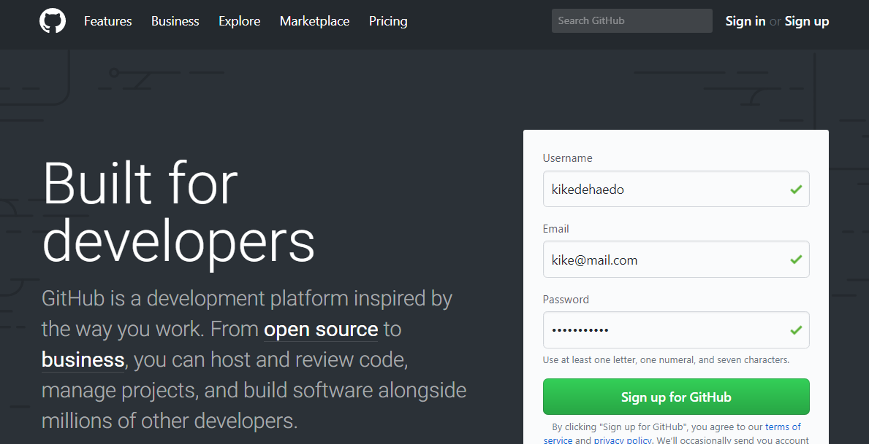
CREANDO CUENTA EN GITHUB
Ve a https://github.com/ (está en inglés).
Haz clic en “sign up”.

Slide 16
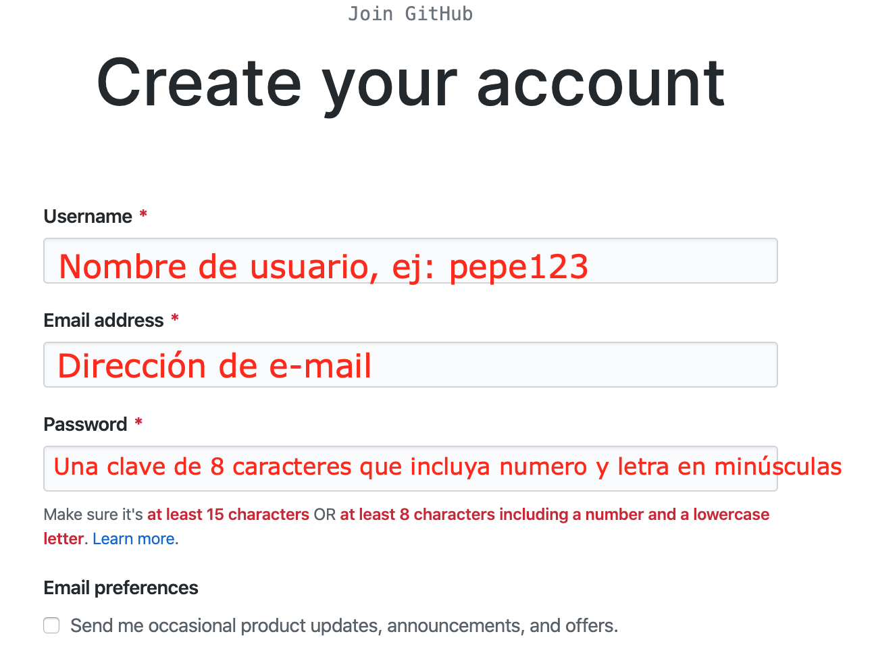
CREANDO CUENTA EN GITHUB
Llena el formulario:
Nombre de usuario.
Dirección de e-mail (es recomendable usar el mismo email que usaste anteriormente en tu perfil de Git anteriormente).
Contraseña.
Luego “Next: select a plan”, para seleccionar el plan que queremos tener.

Slide 17
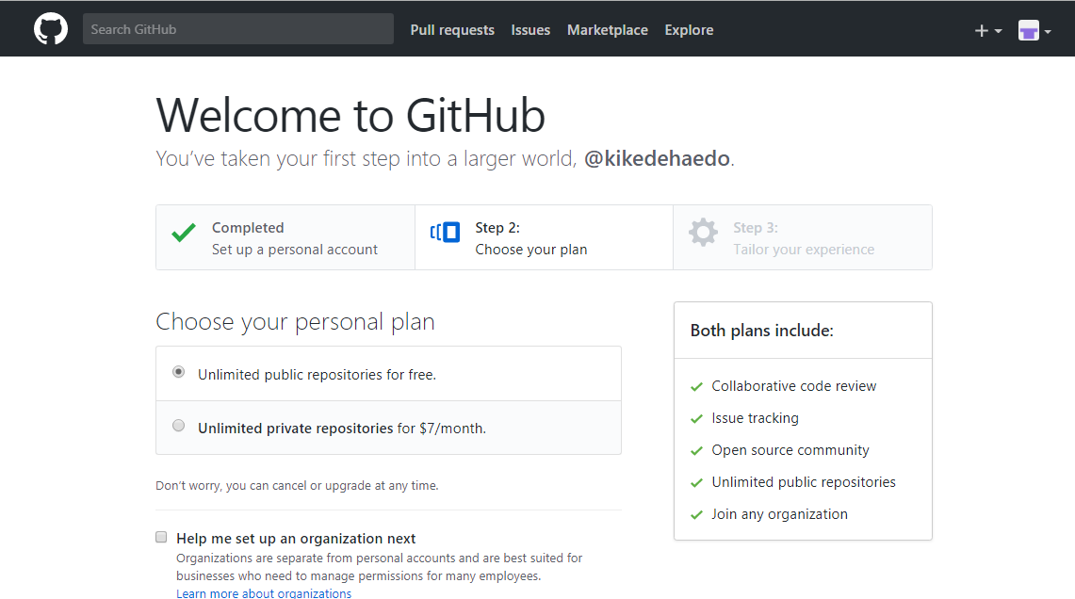
CREANDO CUENTA EN GITHUB

Slide 18
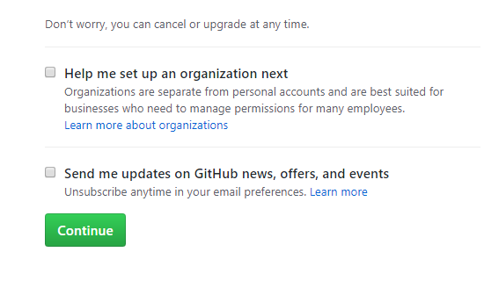
CREANDO CUENTA EN GITHUB

Slide 19
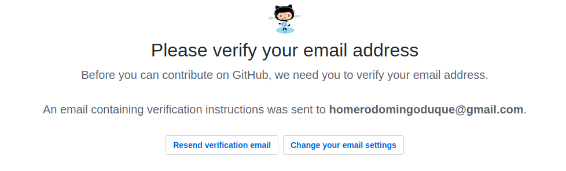
CREANDO CUENTA EN GITHUB
tuemail@email.com
Github pedirá que verifiques tu email. Al abrir el mail, verás que dice
Click the link below to verify your email address:
Y una dirección de email, a la que harás clic.

Slide 20
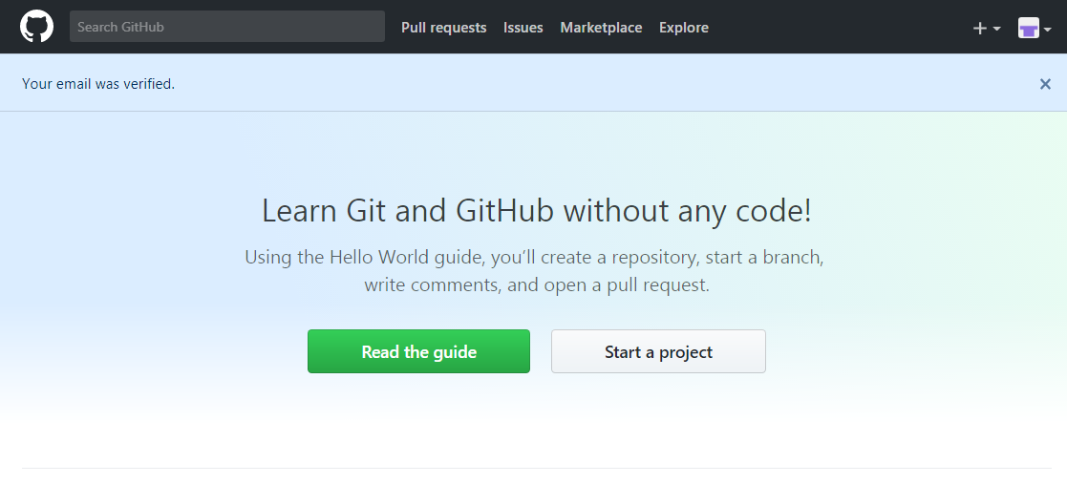
CREANDO CUENTA EN GITHUB

Slide 21
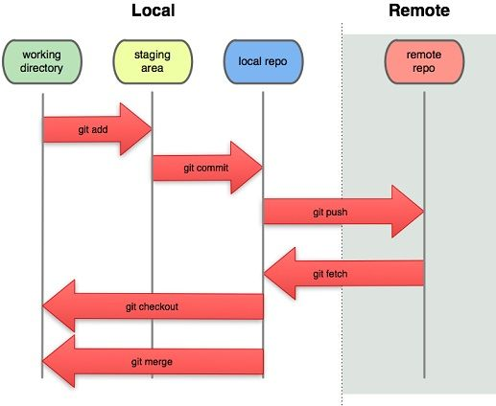
PARA QUE ME SIRVE?

Slide 22
CÓMO LO CONECTAMOS?
GIT
GITHUB

Slide 23


¡VAMOS A PRACTICAR LO VISTO!
Notes:
Usar para los subtemas de un módulo.

Slide 24
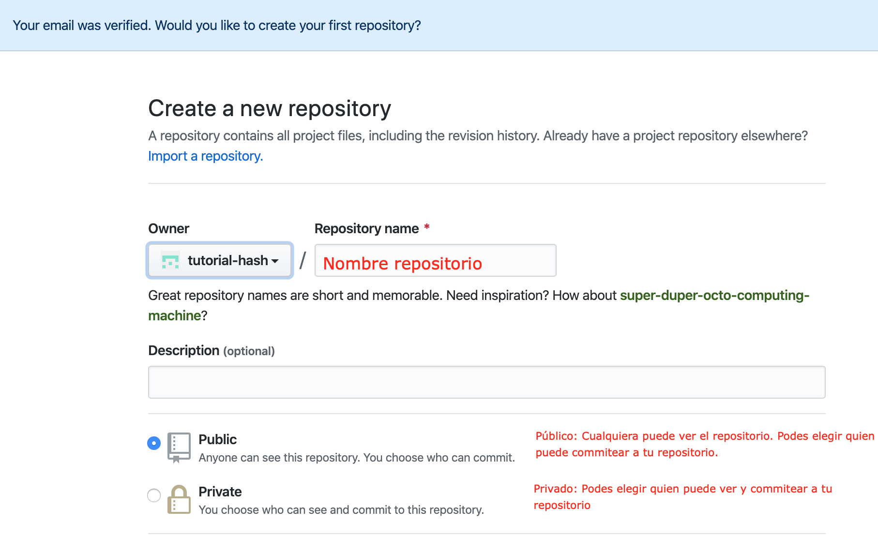
CREANDO UN REPOSITORIO
Luego de hacer clic en el enlace de verificación, aparecerá una pantalla así, que indica que tu e-mail ha sido verificado, y permite que hagas tu primer repositorio.
Por ejemplo, podría ser llamado “mi_repositorio”, para que pruebes con los archivos que trabajaste en el desafío de GIT.

Slide 25
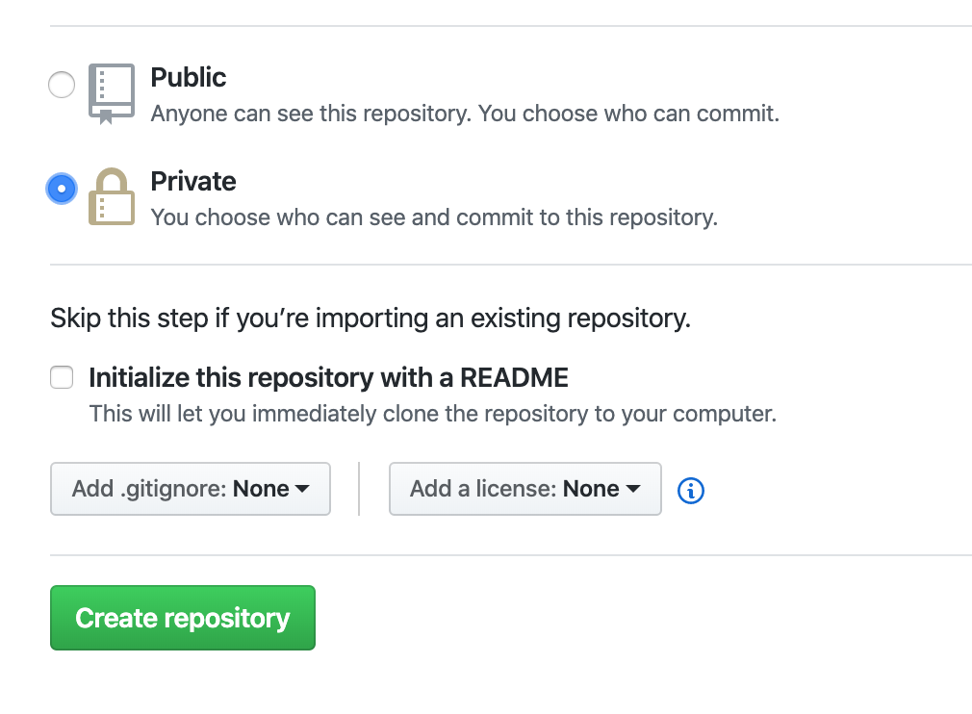
CREANDO UN REPOSITORIO
Elegimos “público” o “privado”. Si bien con privado limitamos el acceso a cualquier persona, no nos permitirá mostrar nuestro código como página web, por lo que elegimos “público”. Luego hacemos clic en “create repository”.

Slide 26
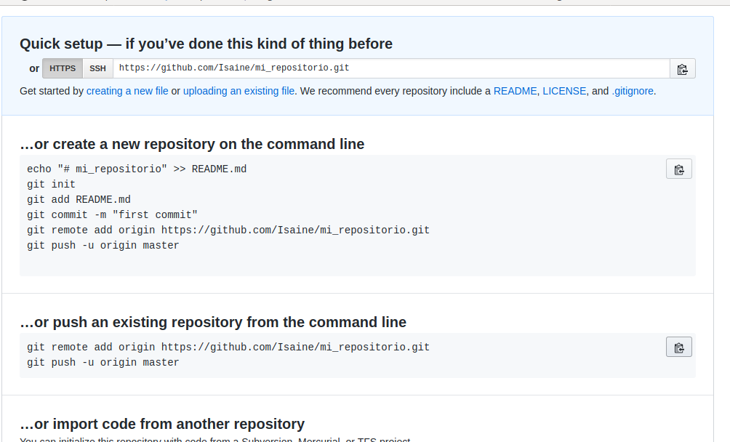

Slide 27
¡VAMOS A PRACTICAR LO VISTO!
Notes:
Usar para los subtemas de un módulo.

Slide 28
VAMOS A SUBIR NUESTRO REPOSITORIO
Vamos a nuestra terminal, y nos ubicamos en el proyecto creado en la clase pasada. Copiaremos las siguientes líneas para realizar el “push” de los archivos a nuestro servidor en GitHub.
/* Paso 1: me ubico en mi repositorio */ john@MyShopSolutions :~$ cd Documents/Proyectos_Coder/mi_repositorio /* Paso 2: indico cuál será mi nuevo repositorio remoto */ john@MyShopSolutions:~/Documents/Proyectos_Coder/mi_reposit orio$ git remote add origin https://github.com/miuser/mi_repositorio.git

Slide 29
VAMOS A SUBIR NUESTRO REPOSITORIO
/* Paso 3: Pusheamos todos nuestros archivos al repositorio de github*/ john@MyShopSolutions:~/Documents/Proyectos_Coder/mi_repositorio$ git push -u origin master Username for 'https://github.com': miuser /* Pedirá el usuario de github */ Password for 'https://isaine@github.com': /* Pedirá el la clave de github *// Counting objects: 9, done. Delta compression using up to 4 threads. Compressing objects: 100% (6/6), done. Writing objects: 100% (9/9), 869 bytes | 217.00 KiB/s, done. Total 9 (delta 2), reused 0 (delta 0) remote: Resolving deltas: 100% (2/2), done. To https://github.com/miuser/mi_repositorio.git * [new branch] master -> master Branch 'master' set up to track remote branch 'master' from 'origin'.

Slide 30
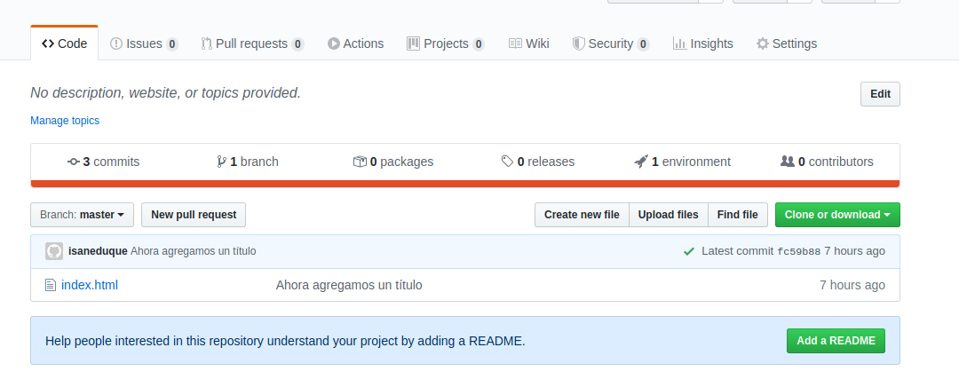
LOS ARCHIVOS YA EN GITHUB

Slide 31
¡VAMOS A PRACTICAR LO VISTO!
Notes:
Usar para los subtemas de un módulo.

Slide 32
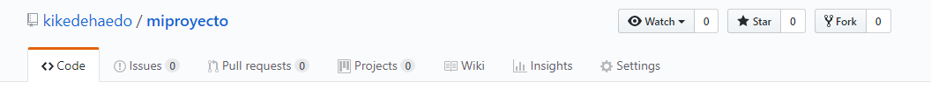
MÁS PROPIEDADES DE GITHUB
Como plataforma colaborativa, GitHub ofrece a sus usuarios una gran cantidad de funcionalidades para la gestión de proyectos, todas apoyadas por la comunidad. Por esta razón, a lo mejor dentro de un año tenga agregadas nuevas características que le permitan a los usuarios un mejor desenvolvimiento en el desarrollo de código.

Slide 33
GITHUB PAGES
GitHub te permite publicar tus proyectos online. Para generar una GitHub page debes:
1
2
3
4
Ve a los “Settings” de nuestro repositorio.
Activa tu GitHub page.
Selecciona qué rama quieres usar.
Guarda los cambios y GitHub cumplirá la función básica de cualquier otro Hosting.
Importante: el proyecto sólo debe ser de archivos estáticos, ningún archivo que requiera de BackEnd especial.

Slide 34
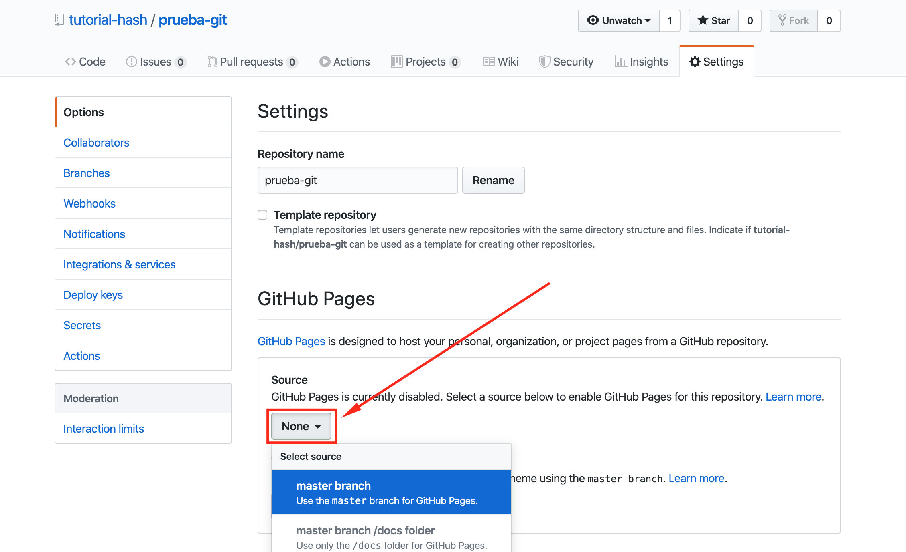

Slide 35
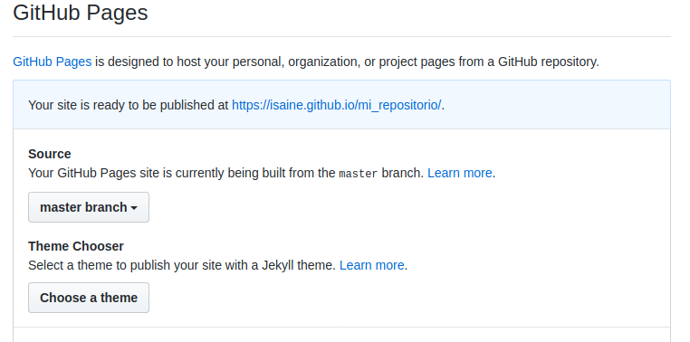
GITHUB PAGES
Se auto recarga la página, y a continuación haz scroll nuevamente hasta “GitHub Pages”.
¡Encontrarás la dirección web para poder acceder a tu sitio!

Slide 36

CREAR REPOSITORIO EN GITHUB
Crea un repositorio en GitHub.
Notes:
Usar para desafíos entregables. Editar el número con el número de desafío correspondiente..

Slide 37

CREAR REPOSITORIO EN GITHUB
Formato: link al repositorio de GitHub. Debe tener el nombre “Idea+Apellido”. Sugerencia: utilizar la consola para subir tu repositorio.
>> Consigna: crea un repositorio en GitHub, enviar el link para cumplir el desafío. >>Aspectos a incluir en el entregable: Sube los avances que tengas de tu proyecto hasta el momento en el repositorio. De ahora en más, continuarás el trabajo en el repositorio del proyecto directamente en GitHub, y utilizarás el Public URL para la presentación del mismo. >>Ejemplo: Link al repositorio
Notes:
Desarrollo de un desafío entregable

Slide 38

CREAR REPOSITORIO EN GITHUB
Notes:
Ejemplo modelo de cómo comunicar una Actividad recomendada (desafío extra).

Slide 39

CREAR REPOSITORIO EN GITHUB
Formato: Link al repositorio de GitHub Sugerencia: Utilizar la consola para subir tu repositorio.
>> Consigna: Crear un repositorio en GitHub y subir los avances del proyecto hasta ahora. Una vez subido, hacer modificaciones del proyecto desde el mismo repositorio remoto. De ahora en adelante, continuaremos el trabajo en el proyecto directamente en GitHub y utilizaremos el Public URL para la presentación del mismo.
Notes:
Desarrollo de una Actividad recomendada (desafío extra). Vincular ejemplo. Hacer hincapié en que es optativa pero suma puntos para el top 10.

Slide 40

¿QUIERES SABER MÁS? TE DEJAMOS MATERIAL AMPLIADO DE LA CLASE
Notes:
Portada de Material Ampliado

Slide 41


Git & Github | TE LO EXPLICO CON GATITOS
Páginas de Github | GitHub Pages
Notes:
Usar para que los estudiantes puedan explorar en sus casas los recursos vistos en clase: libros, artículos, herramientas, websites, videos (ajenos a Coder)
Enviar el contenido a integrar a contenidos@coderhouse.com para que lo podamos incluir en el Repositorio.

Slide 42


¿PREGUNTAS?
Notes:
Obligatoria. Se sugiere ubicar al finalizar la explicación de algún tema, para abrir formalmente el espacio de preguntas y ordenar la interacción.

Slide 43
¡MUCHAS GRACIAS!
Resumen de lo visto en clase hoy:
Repositorio en Github .
Creación de un repositorio para el proyecto.
Cómo subir el proyecto al repositorio usando los comandos de Git.
Notes:
Obligatoria siempre. En caso de cerrar con el “mapa de conceptos” se puede dejar solo “muchas gracias”. Completar el resumen con palabras claves de lo visto.

Slide 44

OPINA Y VALORA ESTA CLASE
Notes:
Obligatoria siempre.

